Slide 1


Slide 2
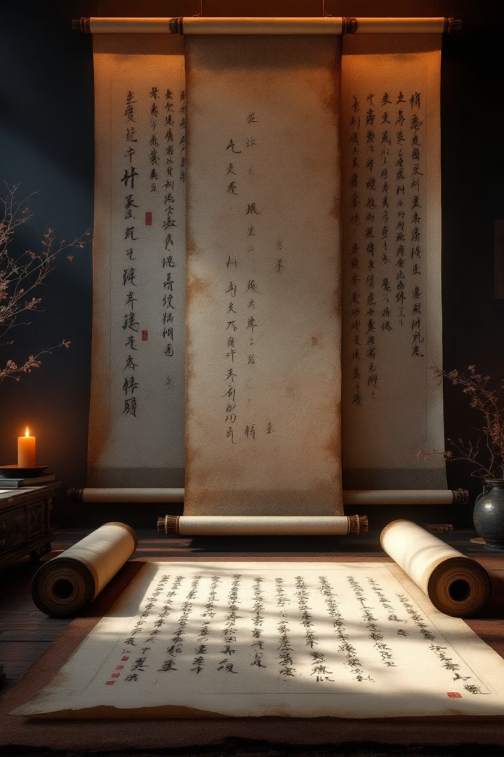
Bài 3: Hồn nước nằm trong tiếng mẹ cha
Thực hành tiếng Việt
Chào mừng các em học sinh và quý thầy cô đến với buổi học về "Hồn nước nằm trong tiếng mẹ cha". Hôm nay, chúng ta sẽ cùng nhau khám phá một phần quan trọng trong di sản văn hóa Việt Nam: chữ Nôm và vai trò của nó trong việc khẳng định bản sắc dân tộc. Qua bài học này, chúng ta sẽ hiểu sâu hơn về nguồn gốc, ý nghĩa, quá trình hình thành và phát triển của chữ Nôm, đồng thời nhận thức được giá trị to lớn của tiếng Việt trong dòng chảy lịch sử.

Slide 3

I. HÌNH THÀNH KIẾN THỨC
Để bắt đầu hành trình khám phá này, chúng ta sẽ cùng nhau xây dựng nền tảng kiến thức vững chắc về chữ Nôm. Phần này sẽ giúp các em nắm bắt được những thông tin cốt lõi, từ đó có thể tự tin đi sâu vào các khía cạnh phức tạp hơn của chủ đề. Chúng ta sẽ cùng tìm hiểu về khái niệm, nguồn gốc, ý nghĩa, quá trình hình thành và phát triển, cũng như phương thức cấu tạo, vai trò và những hạn chế của chữ Nôm.

Slide 4
BÁO CÁO SẢN PHẨM
Các nhóm sẽ cùng nhau nghiên cứu và trình bày các khía cạnh quan trọng của chữ Nôm. Mỗi nhóm sẽ đảm nhận một phần nội dung cụ thể, sau đó tổng hợp và báo cáo trước lớp. Hoạt động này không chỉ giúp các em hiểu sâu hơn về chữ Nôm mà còn rèn luyện kỹ năng làm việc nhóm, thuyết trình và tư duy phản biện.
Nhóm 1:
Nhóm 2:
Nhóm 3:
Hoàn thành nội dung khái niệm, nguồn gốc, ý nghĩa của chữ Nôm.
Hoàn thành nội dung quá trình hình thành và phát triển của chữ Nôm.
Hoàn thành nội dung phương thức cấu tạo, vai trò và hạn chế của chữ Nôm.

Slide 5

1. Khái niệm Chữ Nôm
Chữ Nôm là một hệ thống chữ viết độc đáo của Việt Nam, được hình thành dựa trên nguyên tắc ghi âm tiếng Việt. Đây không chỉ là một phương tiện ghi chép mà còn là biểu tượng của trí tuệ và sự sáng tạo của người Việt cổ trong việc gìn giữ và phát triển ngôn ngữ dân tộc.
Khác với chữ Hán chỉ dùng để ghi tiếng Hán, chữ Nôm được người Việt sáng tạo ra để ghi lại những âm tiết thuần Việt, giúp cho việc sáng tác văn học và ghi chép lịch sử được thực hiện bằng chính tiếng nói của dân tộc mình. Sự ra đời của chữ Nôm là một bước ngoặt quan trọng, khẳng định vị thế độc lập của văn hóa Việt.

Slide 6
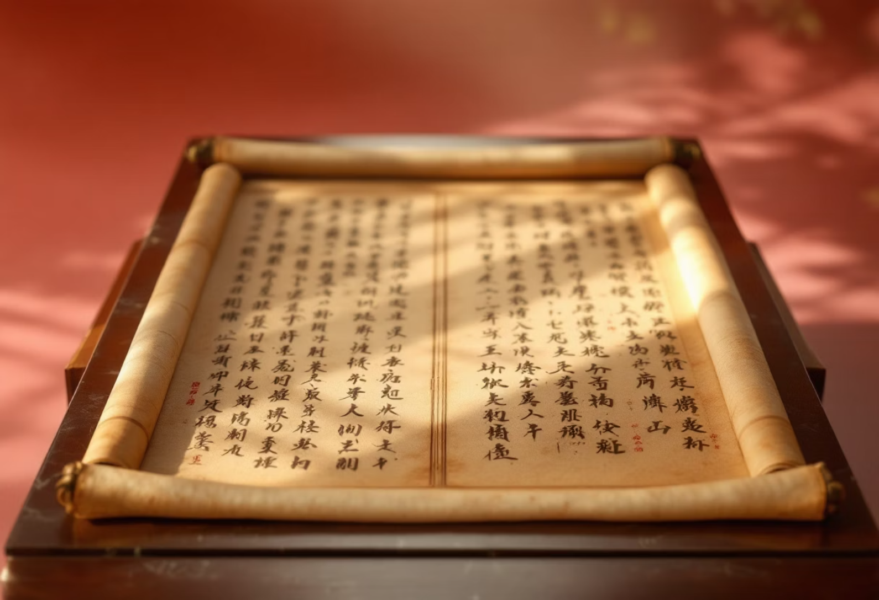

2. Nguồn gốc, ý nghĩa, quá trình hình thành và phát triển chữ Nôm
a. Nguồn gốc, ý nghĩa
Nguồn gốc:
Ý nghĩa:
Chữ Nôm là hệ thống chữ viết cổ dùng để ghi âm tiếng Việt, được ông cha ta sáng tạo dựa trên việc vay mượn và biến đổi kí hiệu văn tự Hán. Đây là một minh chứng cho khả năng tiếp thu và chuyển hóa văn hóa ngoại lai một cách linh hoạt của người Việt.
Thể hiện tinh thần tự cường, tự tôn dân tộc sâu sắc, mong muốn có một chữ viết riêng để khẳng định bản sắc văn hóa độc lập.
Đánh dấu bước phát triển vượt bậc về văn hóa và khẳng định vị trí, vai trò của tiếng Việt trong lịch sử dân tộc, thoát khỏi sự lệ thuộc hoàn toàn vào chữ Hán.

Slide 7
2. Nguồn gốc, ý nghĩa, quá trình hình thành và phát triển chữ Nôm
b. Quá trình hình thành và phát triển
Quá trình hình thành và phát triển của chữ Nôm là một hành trình dài và đầy gian nan, thể hiện sự kiên trì và sáng tạo của người Việt qua các thời kỳ lịch sử.
Thế kỷ X:
Đến thế kỷ XVIII – XIX:
Chữ Nôm bắt đầu hình thành, đánh dấu những nỗ lực đầu tiên của người Việt trong việc tạo ra một hệ thống chữ viết riêng cho tiếng Việt sau hàng nghìn năm Bắc thuộc.
Chữ Nôm đạt đến đỉnh cao phát triển, trở thành ngôn ngữ chính thức trong nhiều tác phẩm văn học vĩ đại, góp phần định hình nền văn học cổ điển Việt Nam.
1
2
3
Thế kỷ XII – XIII:
Chữ Nôm bắt đầu được sử dụng rộng rãi hơn, đặc biệt trong việc sáng tác thơ văn. Giai đoạn này chứng kiến sự nở rộ của nhiều tác phẩm văn học Nôm đầu tiên.

Slide 8
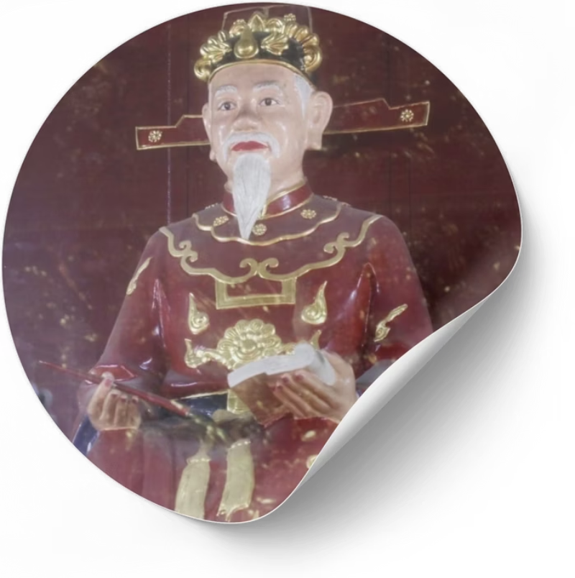
2. Nguồn gốc, ý nghĩa, quá trình hình thành và phát triển chữ Nôm
b. Quá trình hình thành và phát triển (Tiếp theo)
Trong quá trình phát triển, chữ Nôm đã gắn liền với sự nghiệp sáng tác của nhiều nhà văn, nhà thơ lớn, tạo nên những áng thơ văn bất hủ, đóng góp to lớn vào kho tàng văn hóa dân tộc.
1
Thơ Nôm Đường luật:
Tiêu biểu với các tác giả như Nguyễn Trãi, Lê Thánh Tông, Nguyễn Bỉnh Khiêm, Hồ Xuân Hương, Bà Huyện Thanh Quan, Nguyễn Khuyến, Trần Tế Xương,... những tác phẩm này đã thể hiện rõ nét tư tưởng và phong cách Việt.
2
Truyện thơ Nôm:
Với nhiều tác giả khuyết danh, cùng các tác phẩm nổi tiếng của Nguyễn Hữu Hào, Nguyễn Du (Truyện Kiều), Phạm Thái, Nguyễn Đình Chiểu,... đây là những bộ phận quan trọng làm nên diện mạo văn học Nôm.
Ngâm khúc và Hát nói:
3
Là các thể loại phát triển mạnh mẽ, được các tác giả như Đoàn Thị Điểm, Nguyễn Gia Thiều, Cao Bá Nhạ (ngâm khúc) và Nguyễn Công Trứ, Cao Bá Quát, Chu Mạnh Trinh (hát nói) ưa chuộng, góp phần làm phong phú nền văn học chữ Nôm.
Đặc biệt, Hàn Thuyên được cho là người có công đầu trong việc phát triển, phổ biến chữ Nôm, đưa chữ Nôm trở thành một công cụ sáng tác văn chương hiệu quả và được nhiều người biết đến.

Slide 9
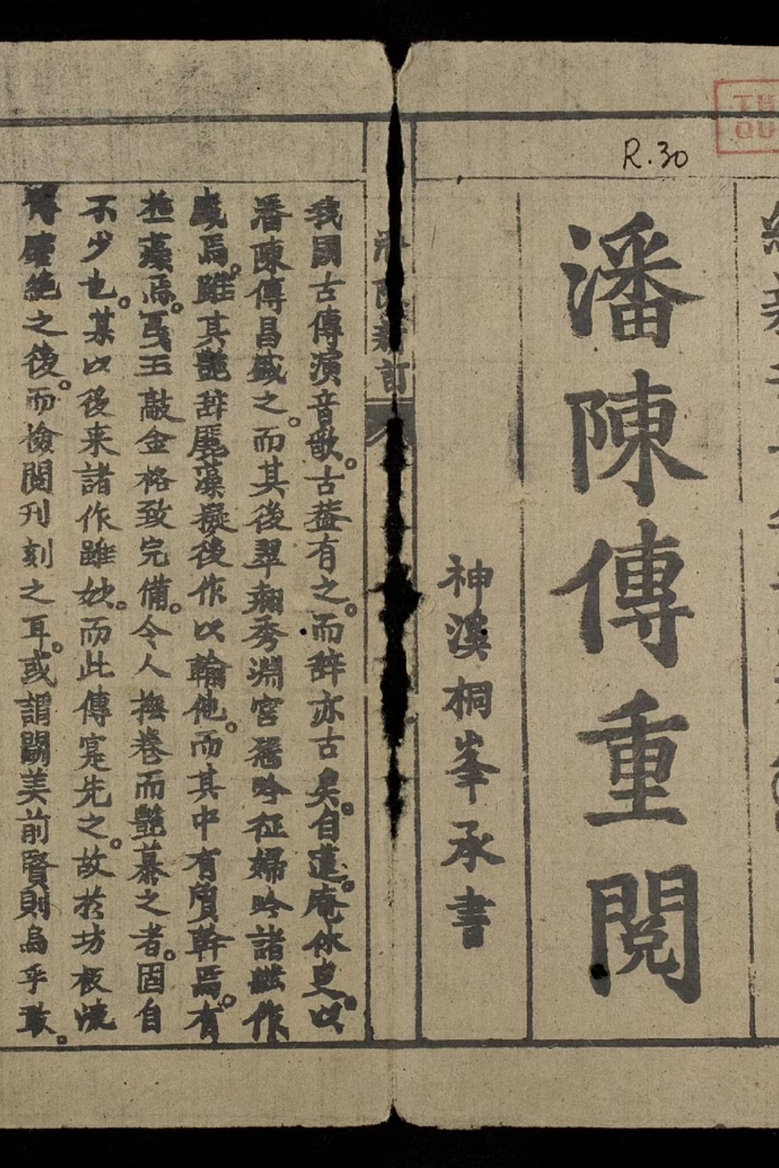
Chữ Nôm không chỉ là những nét chữ mà còn là bức tranh sống động về tinh thần, ý chí của dân tộc Việt. Mỗi nét bút, mỗi ký tự đều ẩn chứa một phần hồn nước, một phần di sản quý báu mà cha ông đã dày công vun đắp.
Những tác phẩm được viết bằng chữ Nôm là cầu nối giữa quá khứ và hiện tại, giúp chúng ta hiểu hơn về văn hóa, lịch sử và con người Việt Nam qua các thời đại.

Slide 10
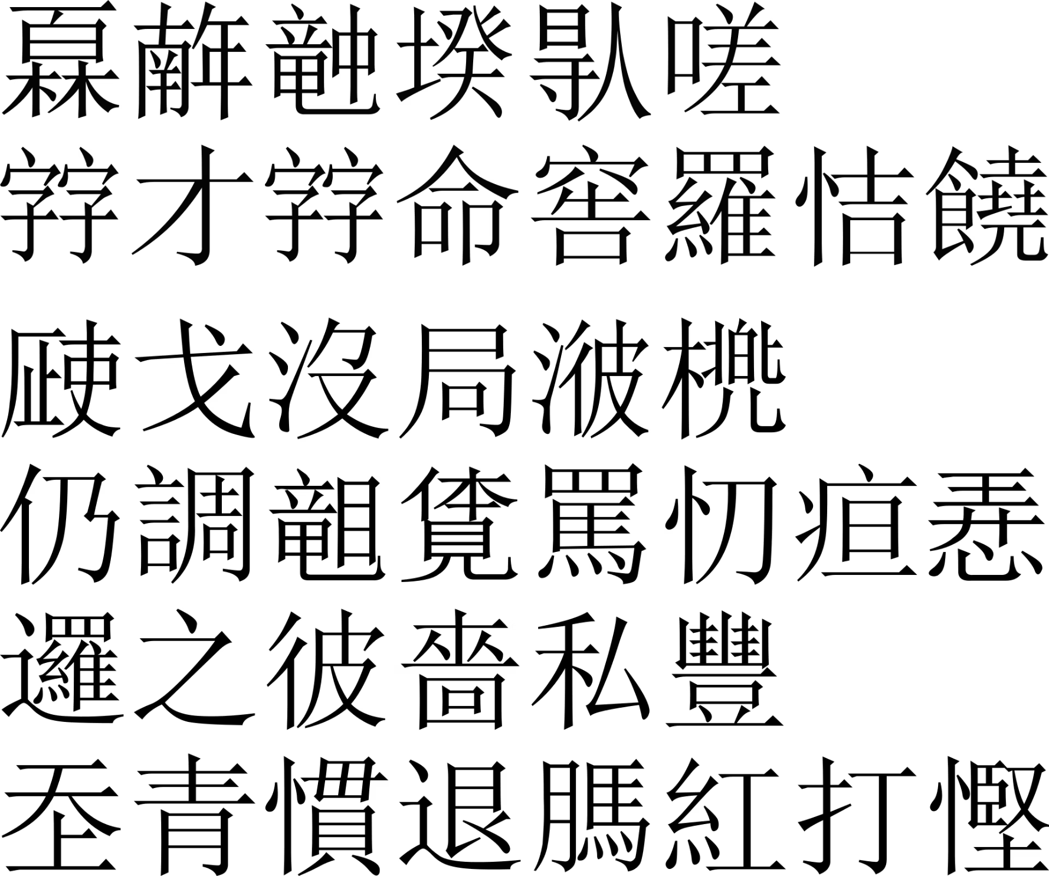
Qua bài học này, chúng ta đã cùng nhau khám phá một phần không thể thiếu trong "hồn nước" của tiếng mẹ cha. Chữ Nôm không chỉ là một hệ thống chữ viết mà còn là biểu tượng của tinh thần tự chủ, sáng tạo và bản lĩnh của người Việt. Việc hiểu và trân trọng chữ Nôm chính là cách chúng ta gìn giữ và phát huy những giá trị văn hóa truyền thống, làm giàu thêm di sản quý báu của dân tộc.
Mong rằng mỗi em học sinh sẽ tiếp tục tìm hiểu, yêu quý và tự hào về tiếng Việt,
về những giá trị mà ông cha ta đã để lại, để cùng nhau viết tiếp những trang sử vẻ
vang của dân tộc.

